Slide 1
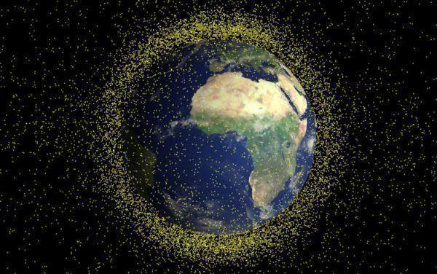
Сміття космосу
.
Підготувала
Учениця 11-Б класу
Пічугіна Анастасія

Slide 2
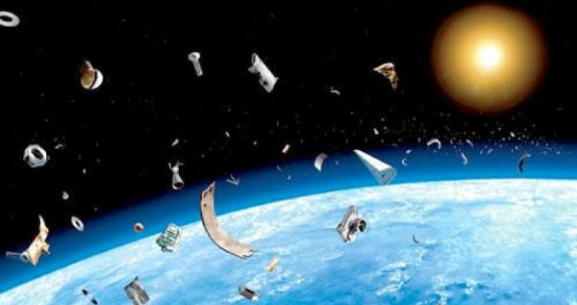
Космічне сміття – це уламки супутників, некеровані об'єкти антропогенного походження, що літають навколо землі та в меншій мірі планет і Сонця

Slide 3
«Мертві супут-
ники»
Останні ступені ракет
Джерела утворення космічного сміття:
Фрагменти знищених супутників
Незначні об'єкти

Slide 4
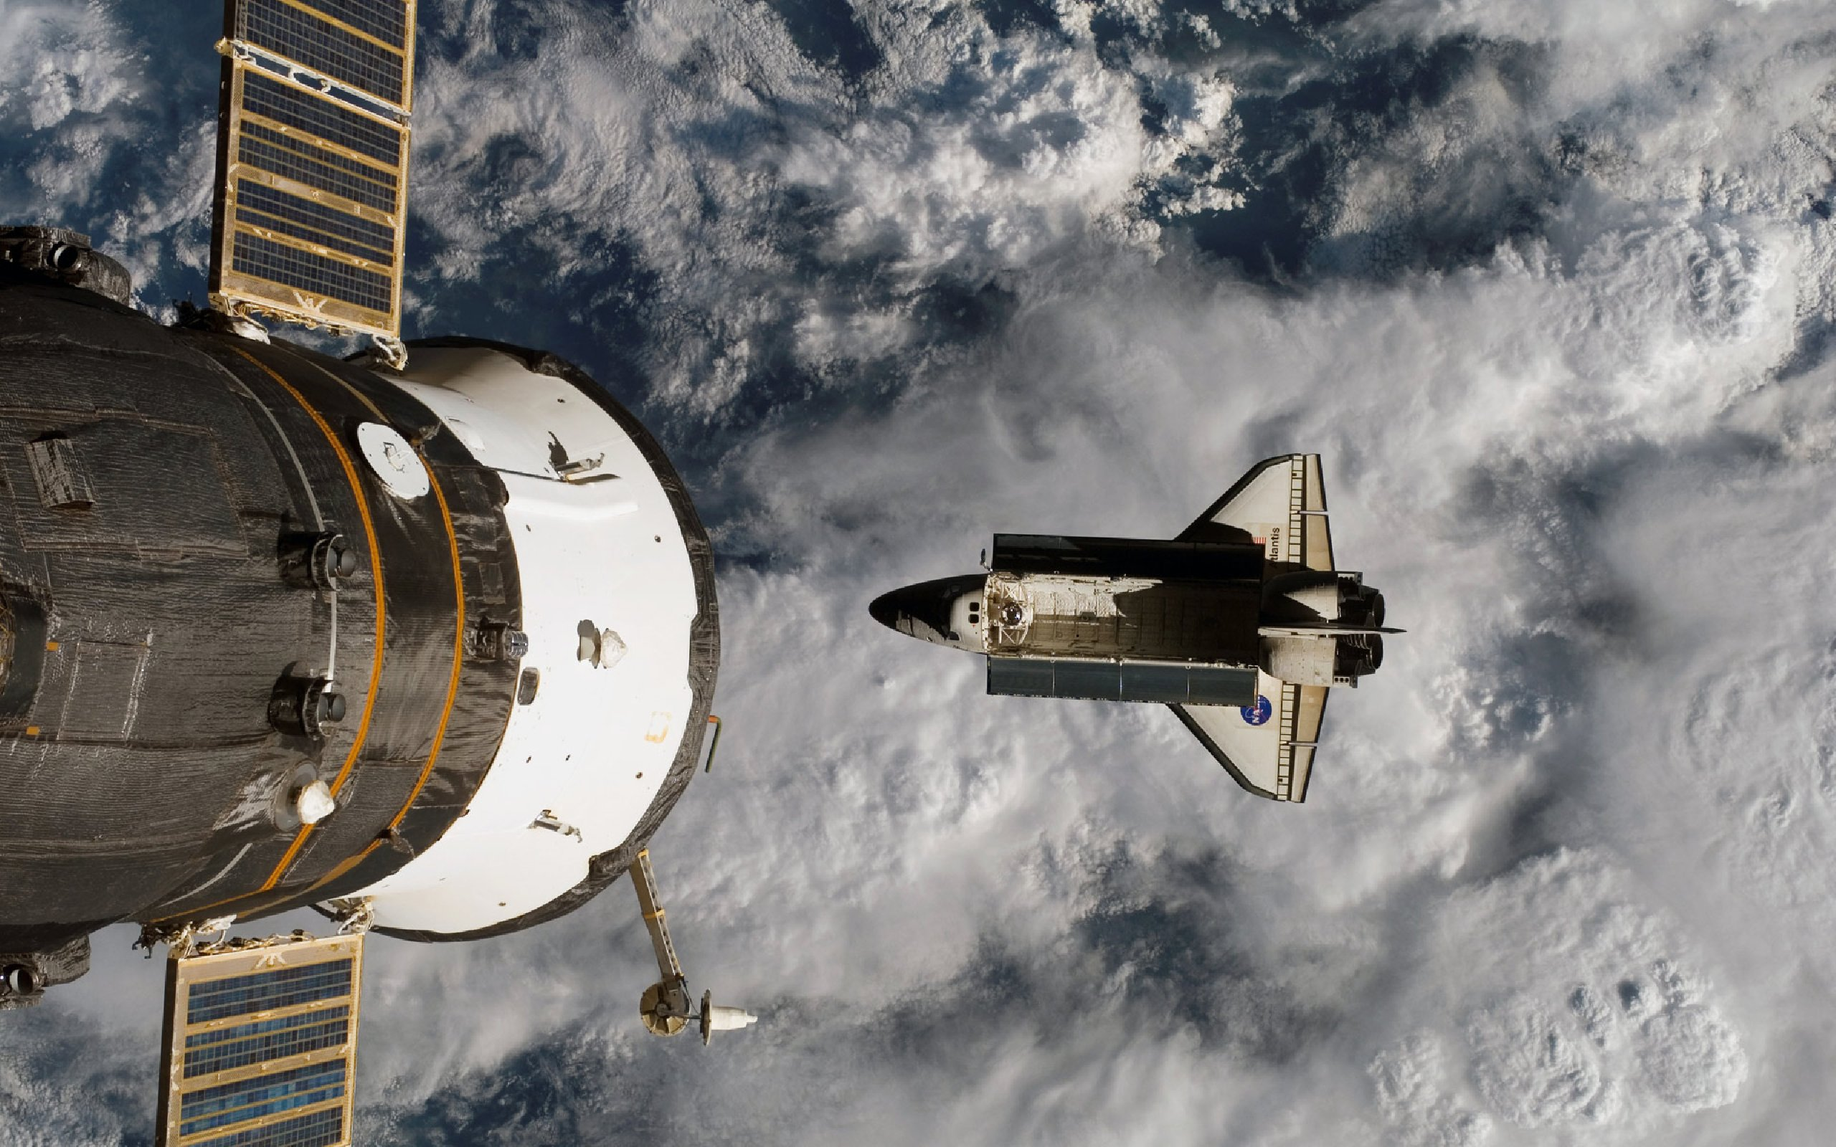
Питання про засмічення навколоземного космічного простору «космічним сміттям» виникло понад півстоліття тому, з початком запусків штучних супутників в кінці 50-х років

Slide 5
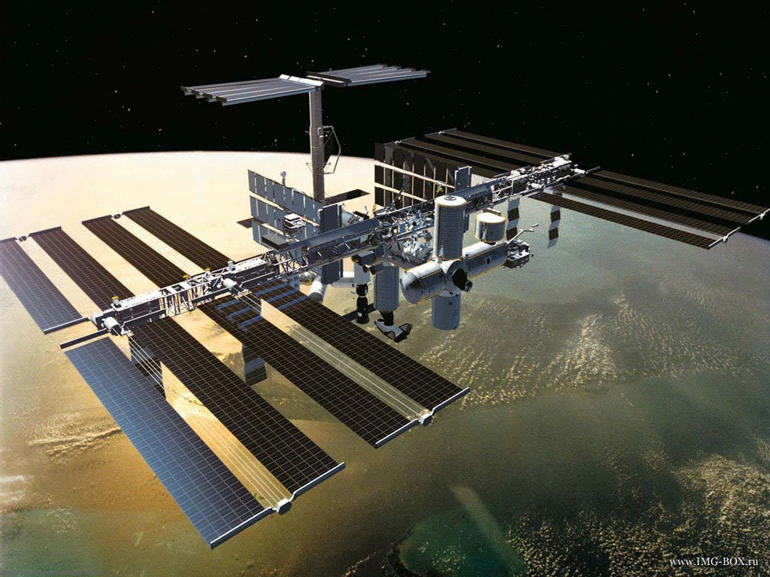
Штучний супутник Землі
.

Slide 6
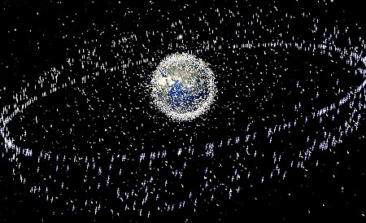
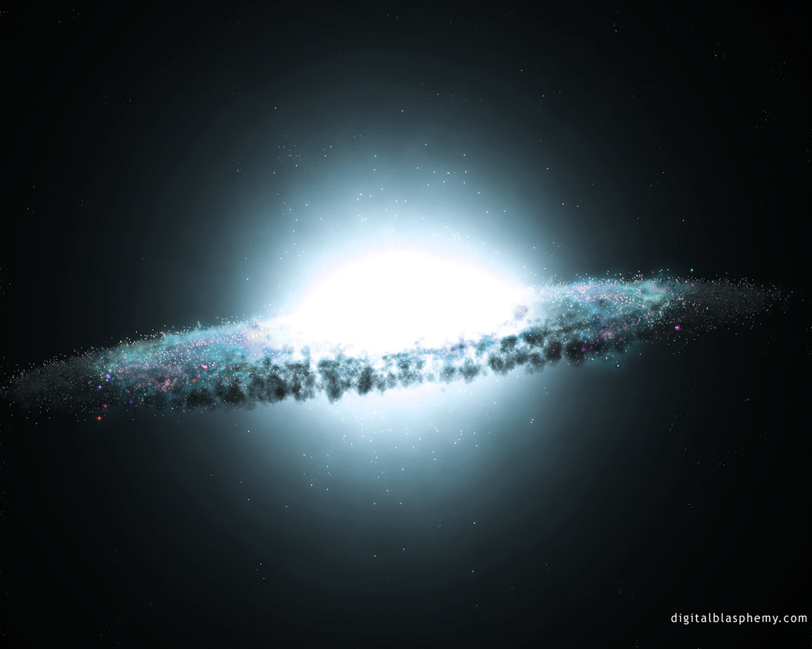
Суть ефекту Кесслера
Космічне сміття по довільним орбітам обертається навколо планети з величезною швидкістю. Ці об'єкти мають величезний запас кінетичної енергії. Час від часу вони стикаються, утворюючи ще більшу кількість дрібних об'єктів - і чим вони дрібніші, тим небезпечнішими вони стають для діючих супутників і літальних апаратів

Slide 7
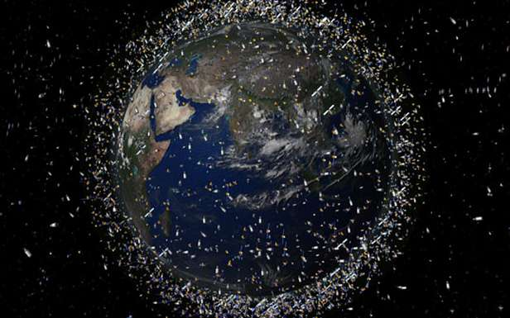
При достатньо великій кількості зіткнень, кількість нових уламків, які виникають лавиноподібно, може зробити навколоземний космічний простір (НКП) абсолютно непридатним для польотів

Slide 8
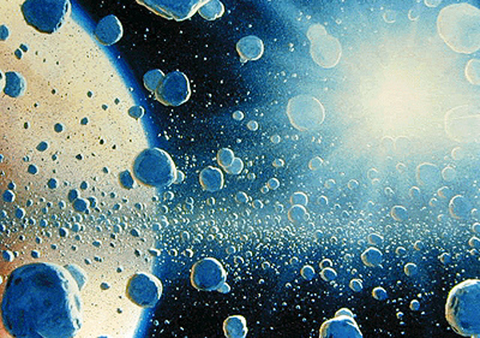
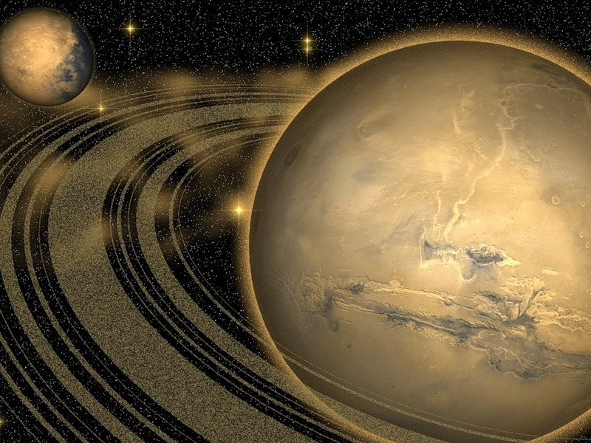
.
Схожа картина спостерігається в кільцях Сатурна, де крижані брили постійно кришаться

Slide 9
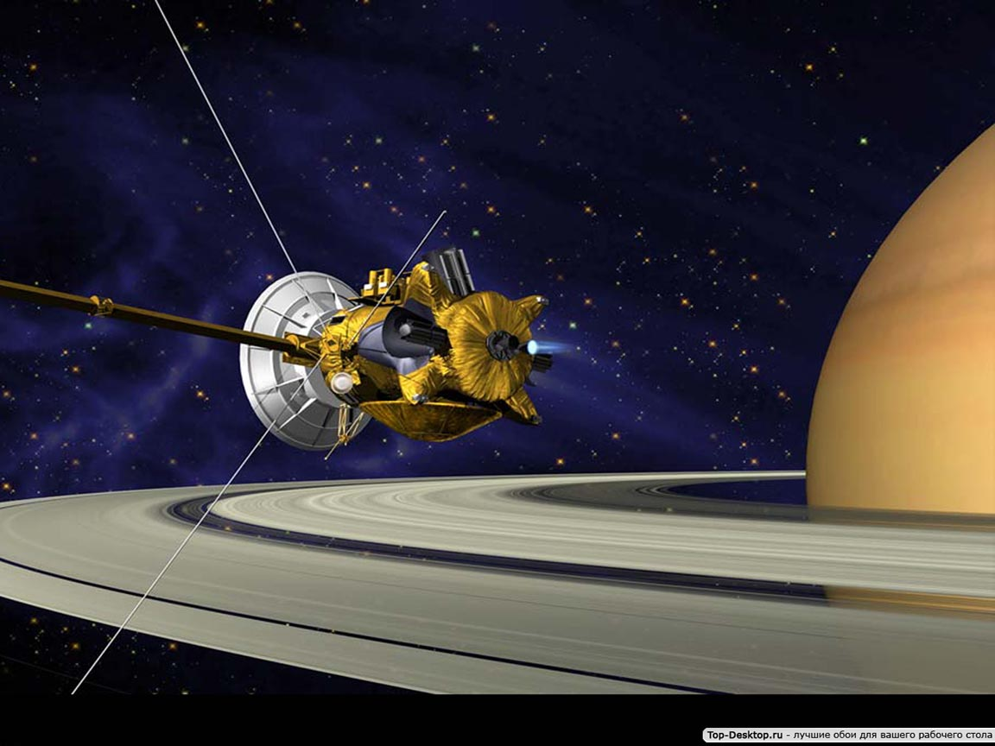
Штучний супутник Сатурну

Slide 10
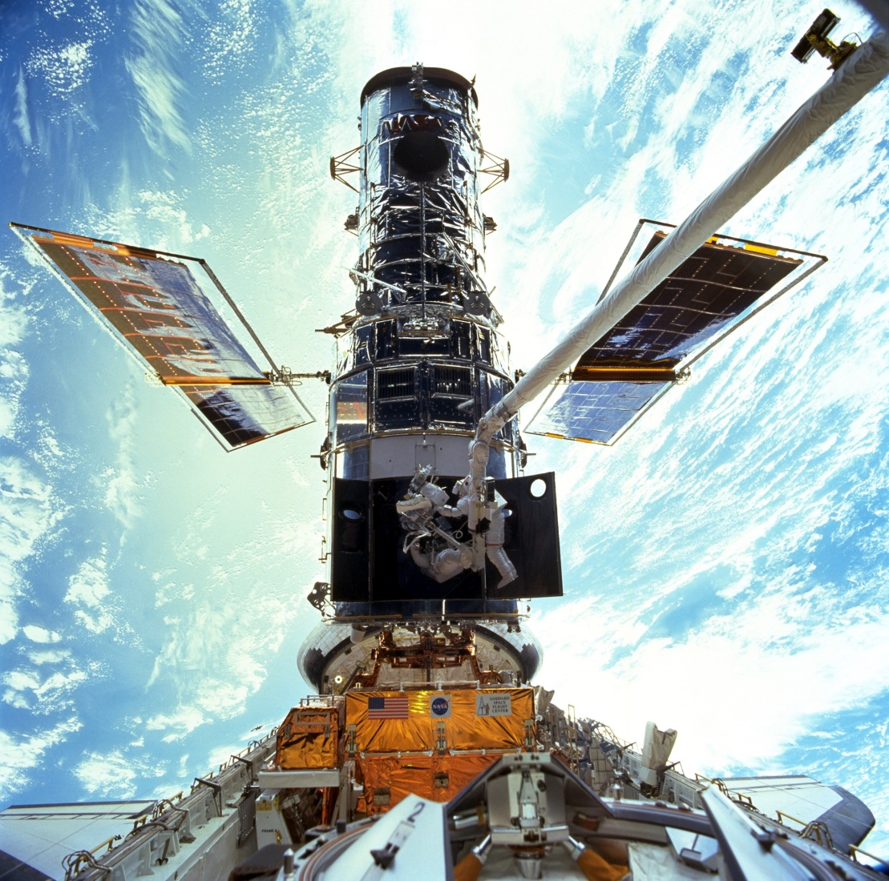
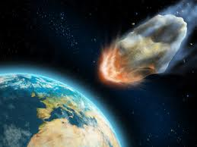
Об'єкти “космічного сміття”
Ремонт штучного супутника у відкритому космосі, який вийшов з ладу
“Космічне сміття” – метеорит, що рухається в бік Землі на населені пункти

Slide 11
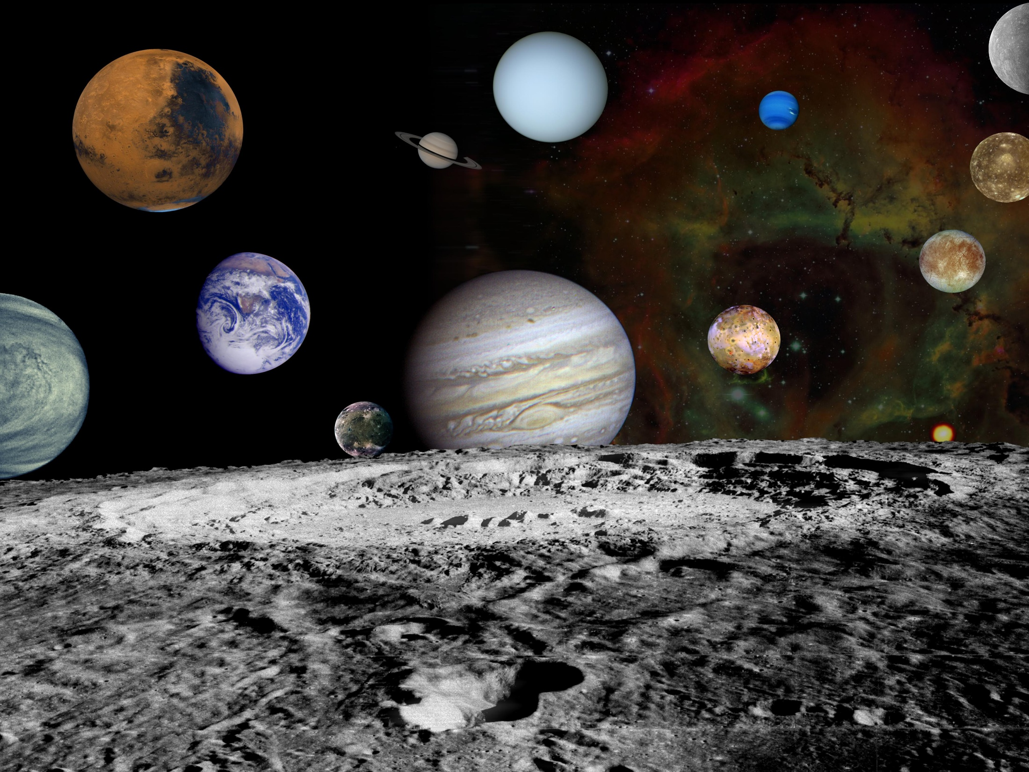

Slide 12
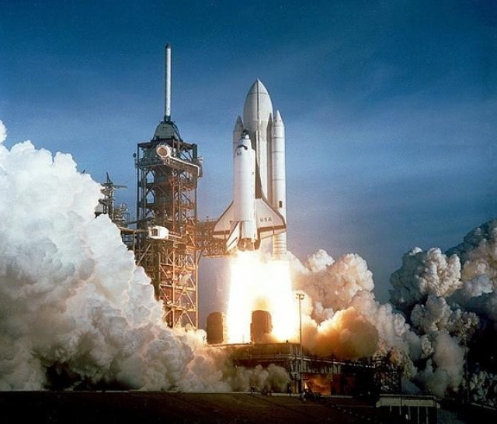
Як знищити космічний мотлох на висоті понад 600 км від поверхні планети?
.

Slide 13
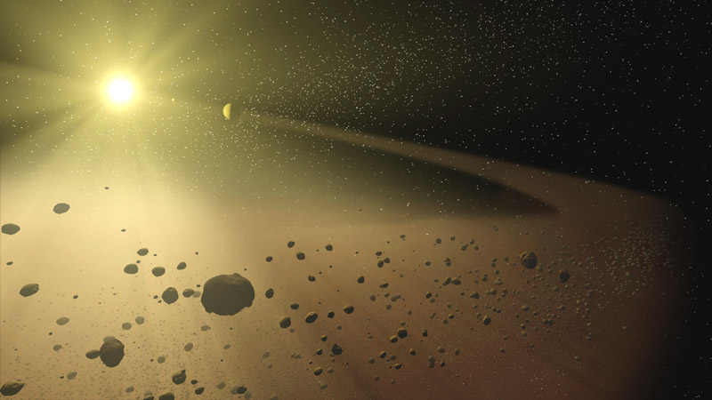
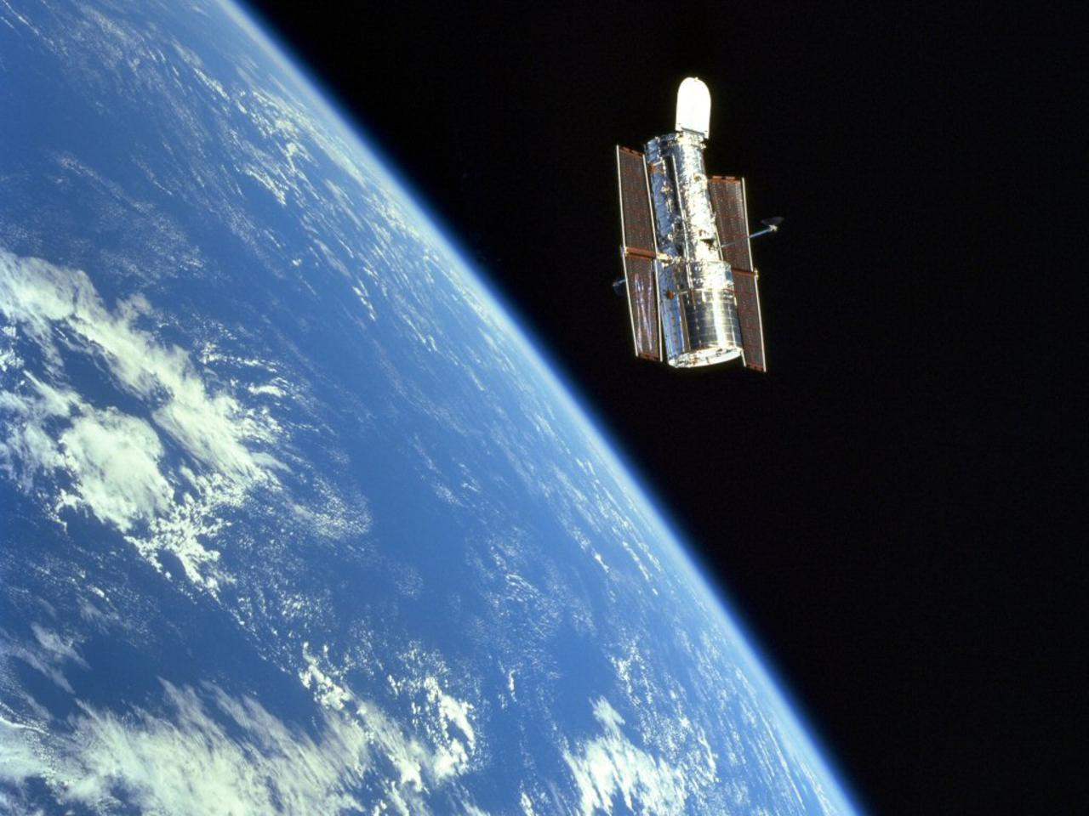
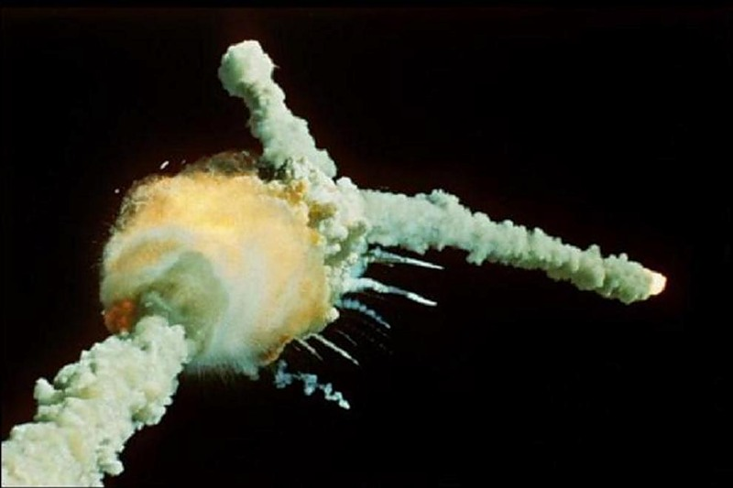
.
Атмосфера
Землі на низьких навколоземних орбітах ліквідує основну частину сміття

Slide 14
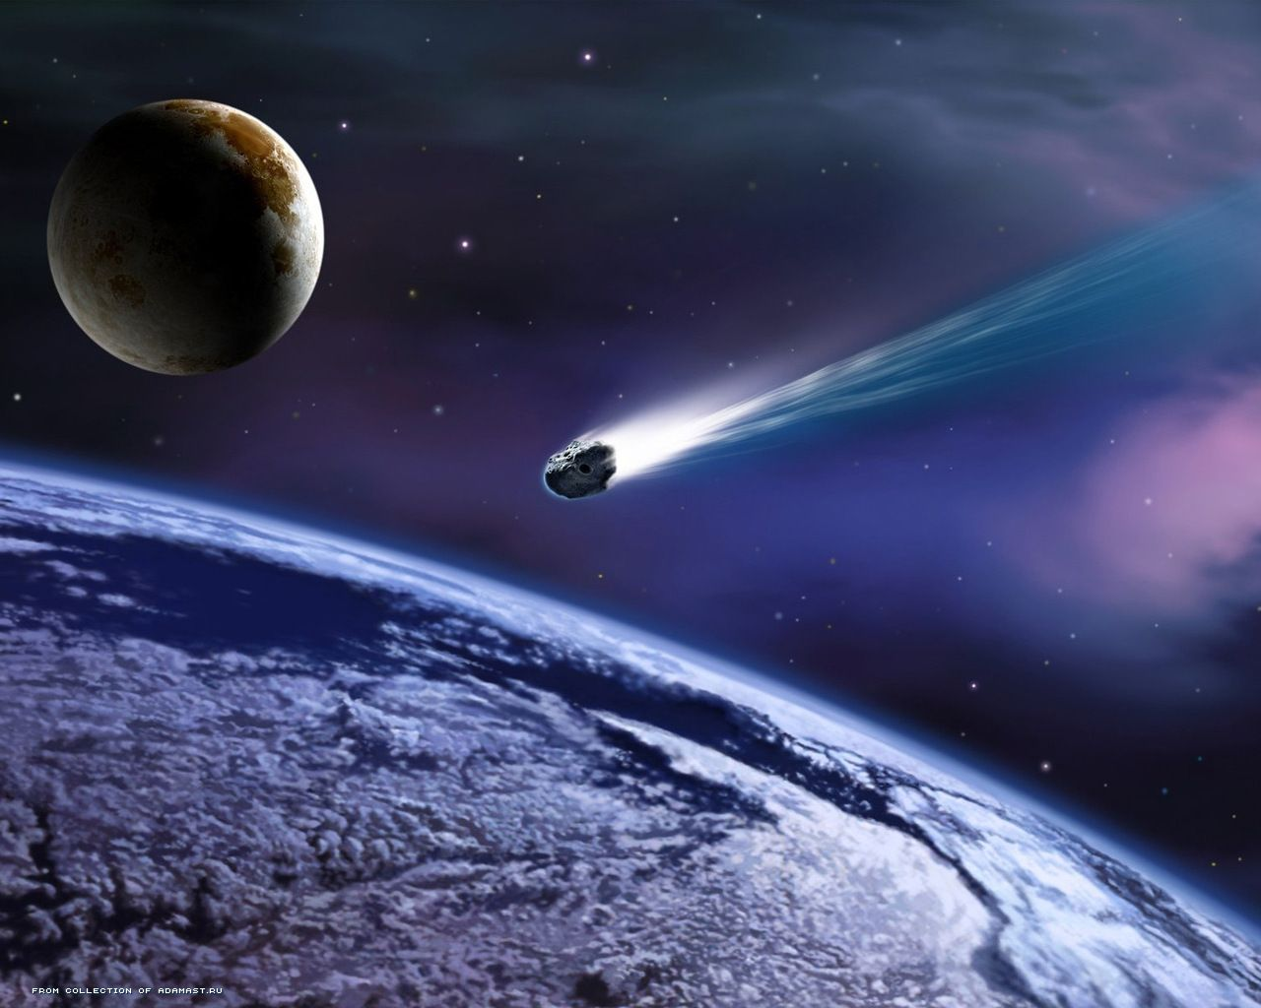
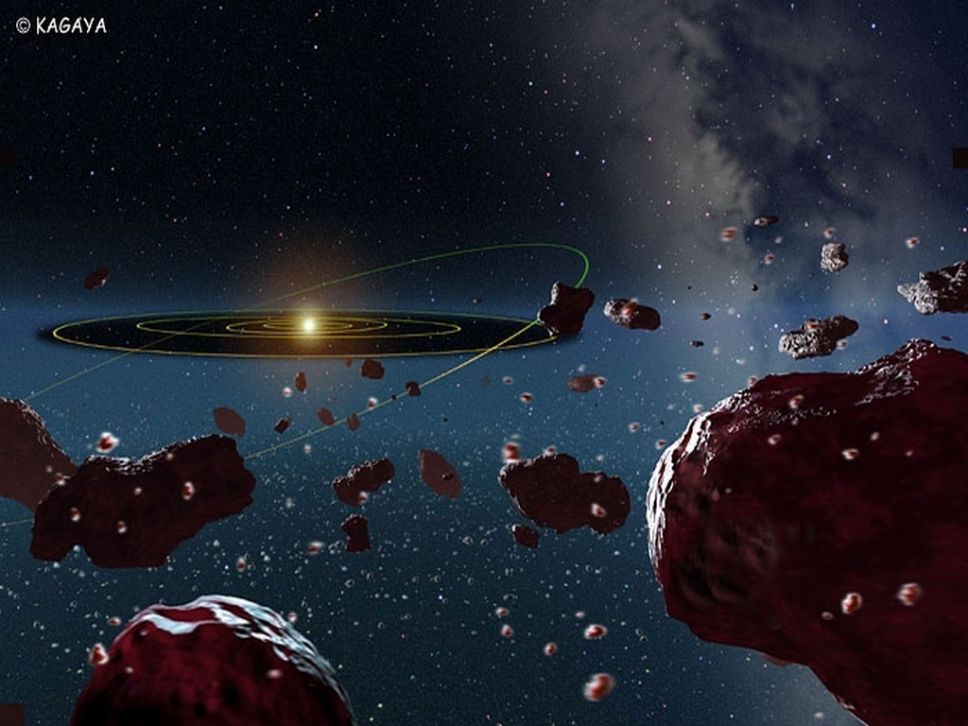
Сьогодні пропонується вже на етапі проектування супутників передбачати засоби їх виходу з орбіти - гальмування до швидкості входу в щільні шари атмосфери,
де вони згорять, не залишаючи небезпечних великих частин, або перехід на «орбіти поховання»

Slide 15
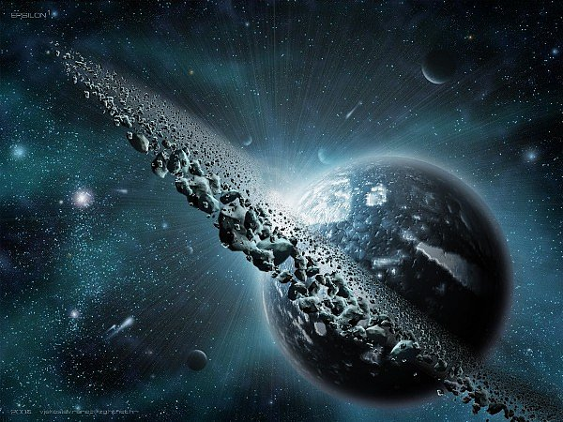
.

Slide 16
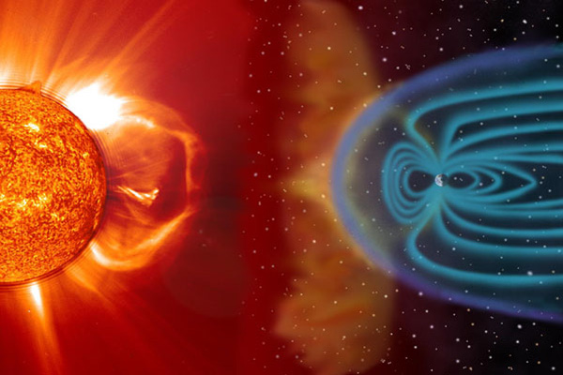
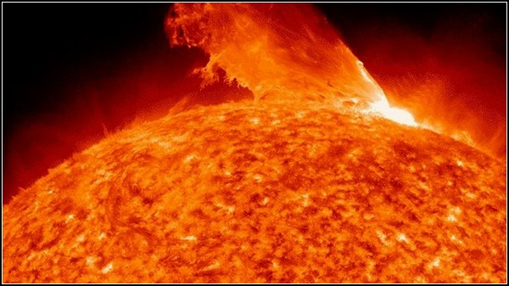
.
У 2014 році очікується пік сонячних спалахів і корональних викидів маси, що для діючих літальних апаратів досить небезпечний момент

Slide 17
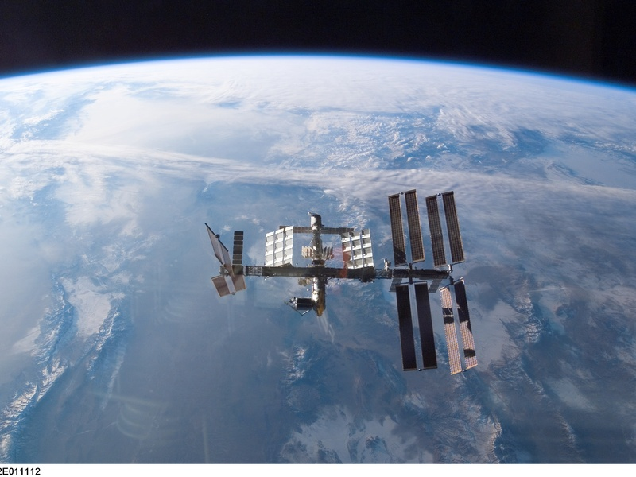
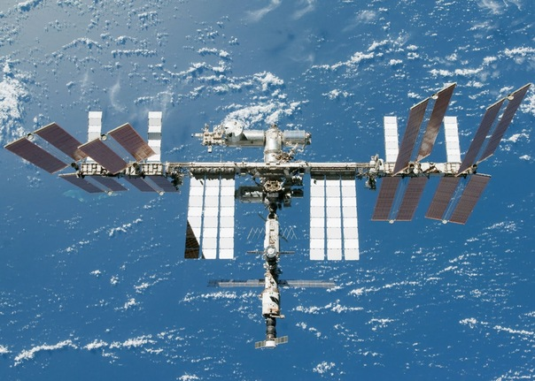
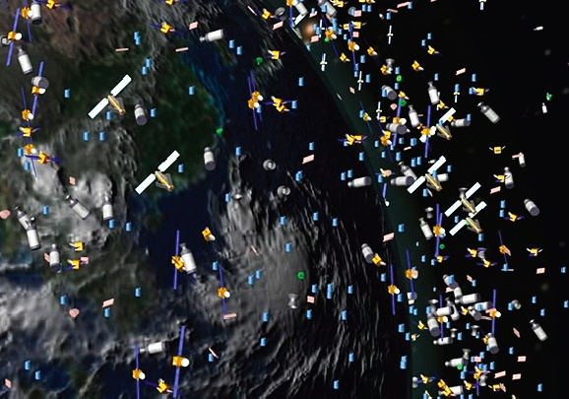
.
На орбіті Землі, знаходиться понад
22 тисячі великих і близько
370 тисяч малих об'єктів

Slide 18
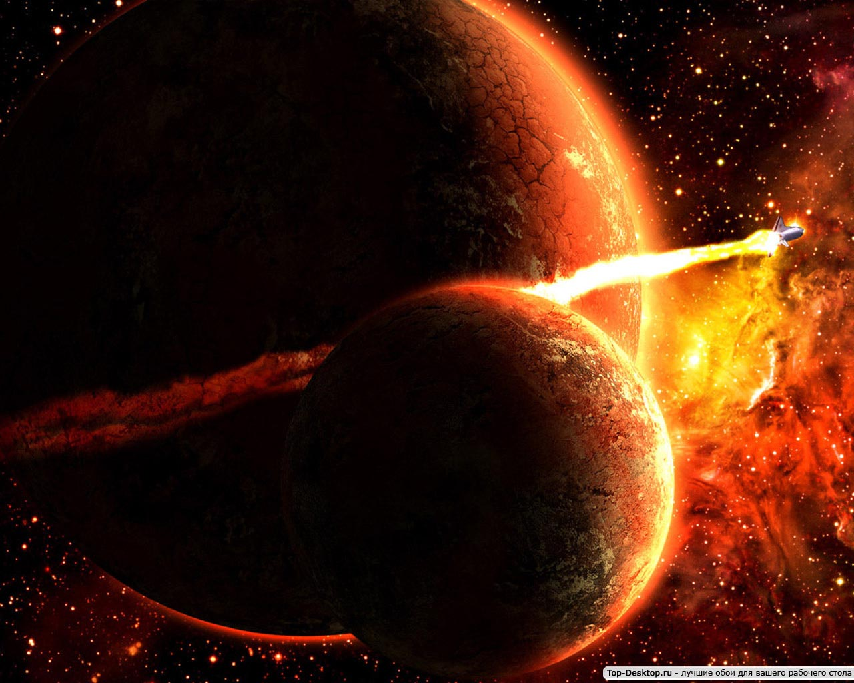
Дослідження космосу фахівцями НАСА

Slide 19
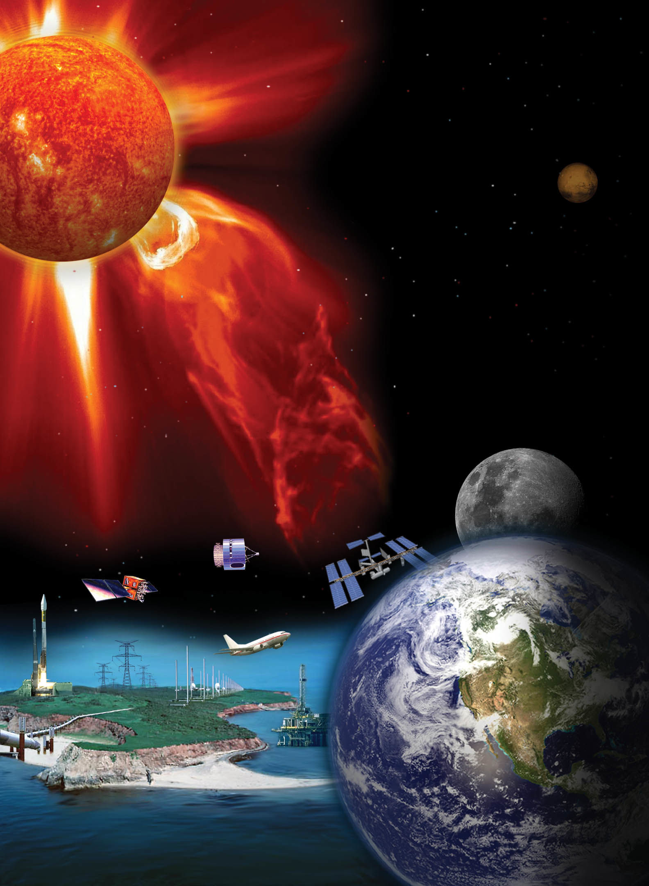
.
При неконтрольованому входженні космічних об'єктів в щільні шари атмосфери їх падіння на Землю стрімко зростає

Slide 20
Тому в забезпечення вирішення цієї проблеми міжнародне співробітництво з проблематики «космічного сміття» розвивається за такими пріоритетними напрямами
Екологічний моніторинг
Розробка способів і засобів захисту космічних апаратів
.
Математичне моделювання «космічного сміття»
Розробка та впровадження заходів

Slide 21


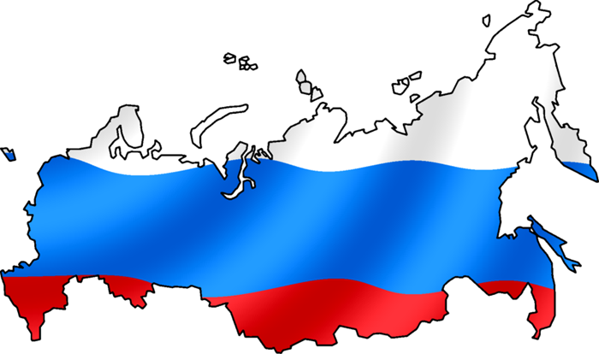
.
Найбільше мотлоху в навколоземний простір сьогодні відправляє Китай (40%), США (27,5%) і Росія - (25,5%), тому саме їм необхідно в першу чергу зібратись за столом переговорів

Slide 22

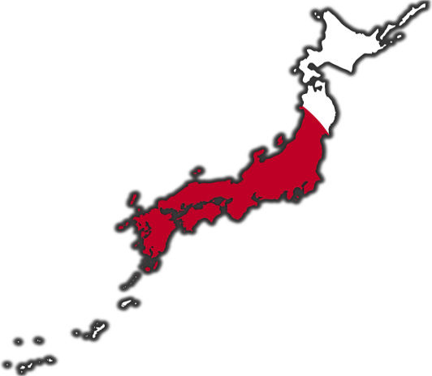
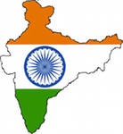
.
Франції належало 464 об'єкти, Японії - 198 об'єктів, Індії - 172 об'єкта. Найменше сміття припадало на Європейське космічне агентство - 90 космічних об'єктів, половина з яких - супутники.

Slide 23
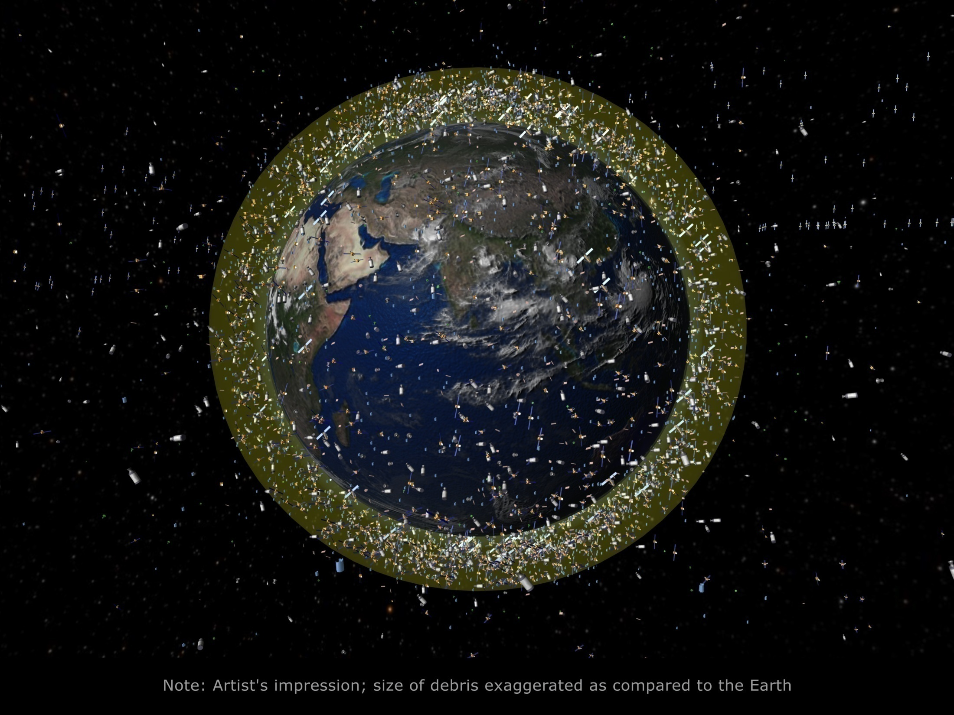
До 2013 року сміття в космосі стало у вісім разів більше, ніж у 1970-му році

Slide 24
Кількість “космічного сміття”, млн т

Slide 25
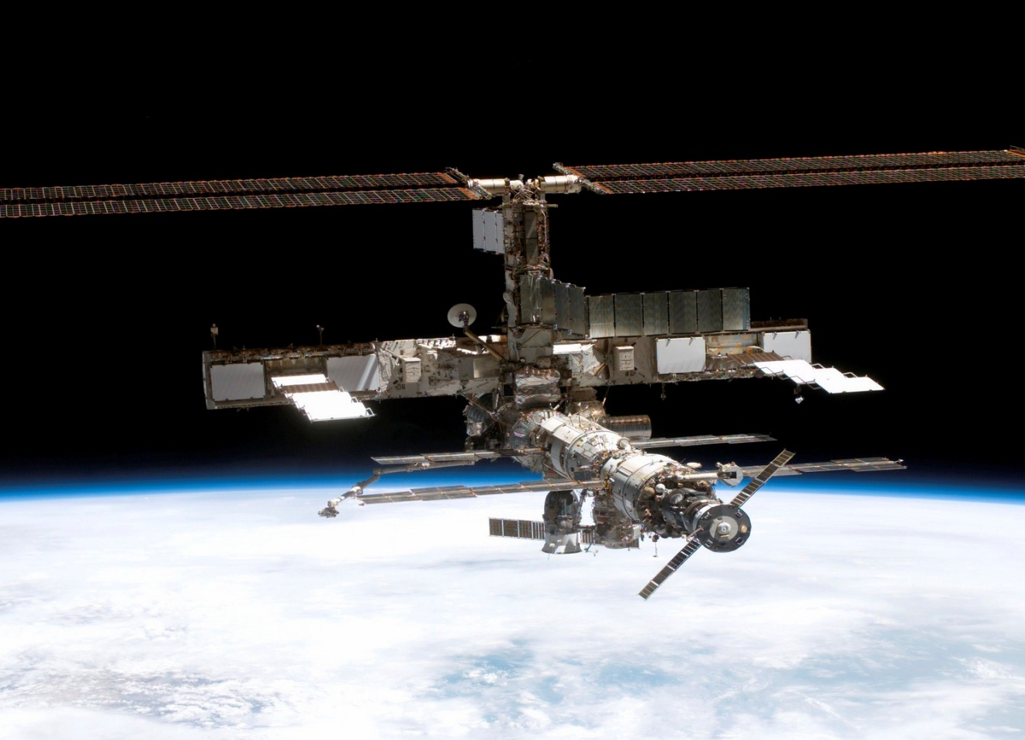
В основному космічне сміття сконцентроване на висоті від 850 до 1500 км над поверхнею Землі, але багато його й на висоті польоту космічних кораблів та Міжнародної космічної станції (МКС).
.

Slide 26
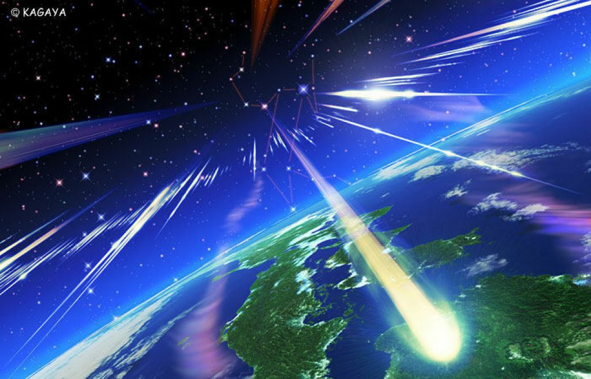
Якщо космічне сміття, розташоване на висоті нижче 600 км, протягом декількох років входить в атмосферу й згоряє в ній, то сміттю, яке знаходиться на висоті 800 км, на це потрібно десятиліття, а штучним об'єктам на висоті від тисячі кілометрів і вище - сотні років

Slide 27
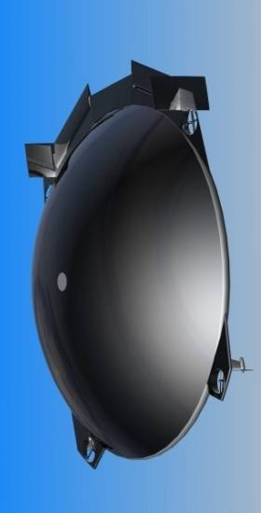
Магнітна “тарілка” в космосі для збору сміття
Згідно з останніми дослідженнями НАСА, "сміття" навколо Землі досягло критичної позначки

Slide 28
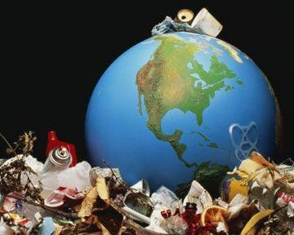
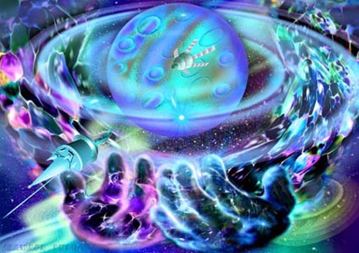
.
Отже, з кожним роком космічне сміття збільшується в декілька разів. В даний час ця екологічна проблема має великий вплив на екологію планети, життя людей на Землі та існування Сонячної системи. Якщо ж людство не почне вживати заходів щодо його знищення, то на нас чекають глобальні катастрофи, наслідком яких може стати вимирання людини

